Slide 2
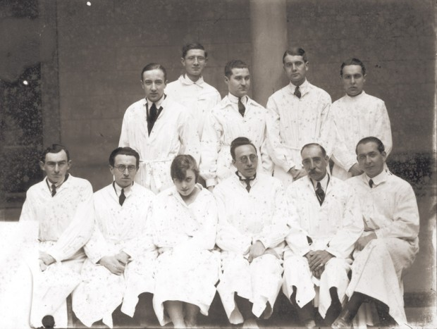
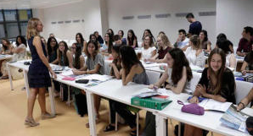
¿Por qué el Día Internacional de la Mujer y la Niña en la Ciencia?
1940
2018
50% Mujeres Ciencias
20% Mujeres Ciencias
70% Mujeres Medicina
6% Mujeres Medicina
13% Mujeres Informática
Carreras que más futuro laboral: Science, Technology, Engineering and Mathematics (STEM)
Participación de la mujer en este campo no mejora al ritmo esperado (tanto en países no desarrollados como desarrollados)
A LOS 15 AÑOS, MENOS CHICAS QUE CHICOS QUIEREN ESTUDIAR CARRERAS TÉCNICAS
Sagrario Ramírez Gallardo. Esfuerzo, ilusión y confianza

Slide 3
¿QUÉ QUIERES SER DE MAYOR?
QUÉ ME GUSTA
MUJER/HOMBRE
QUÉ SE ME DÁ BIEN
A QUIÉN ME QUIERO PARECER

Slide 5
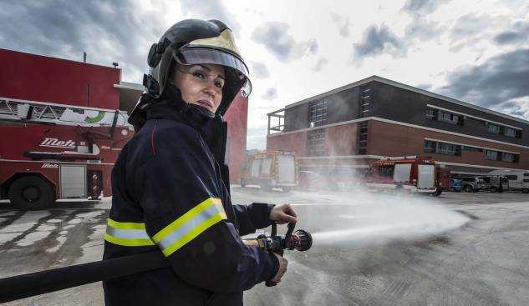
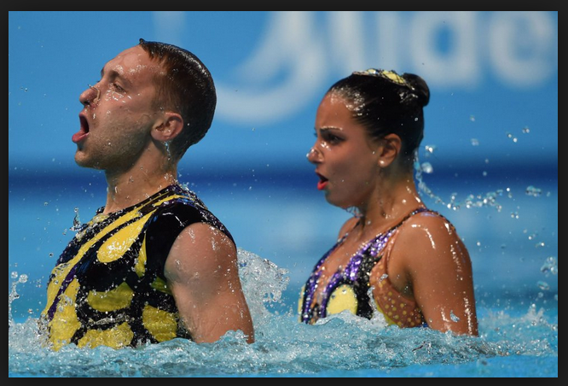
ENHORABUENA, habéis contestado que no hay diferencias entre los trabajos que pueden ejercer unos y otros prácticamente por unanimidad.

Slide 6
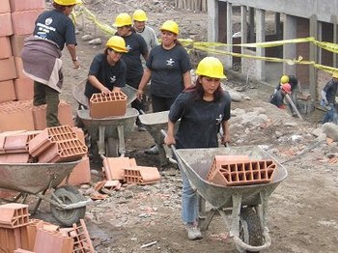
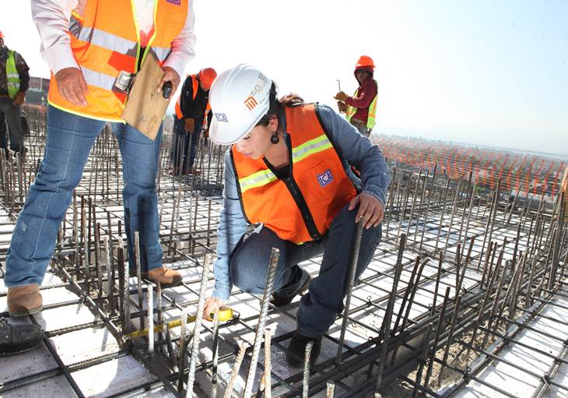
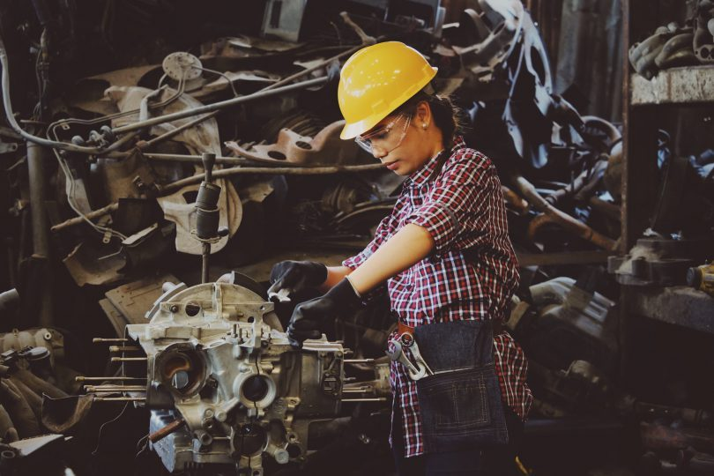
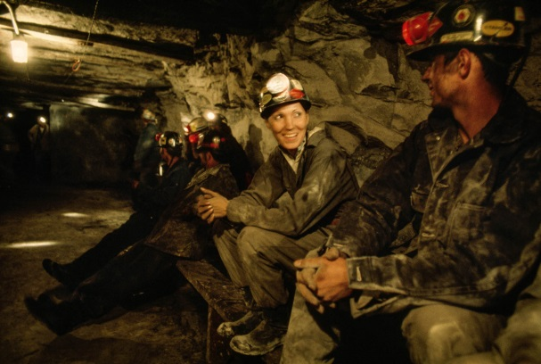
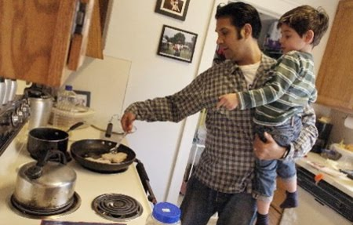
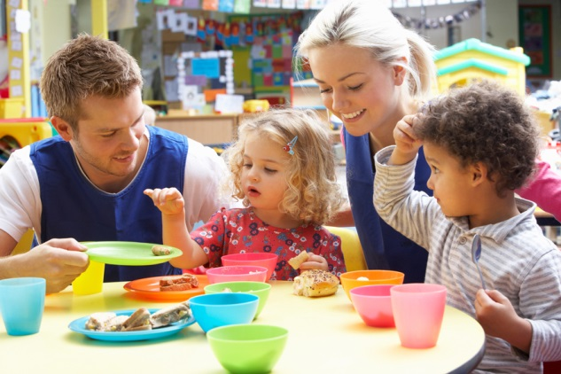

Slide 7
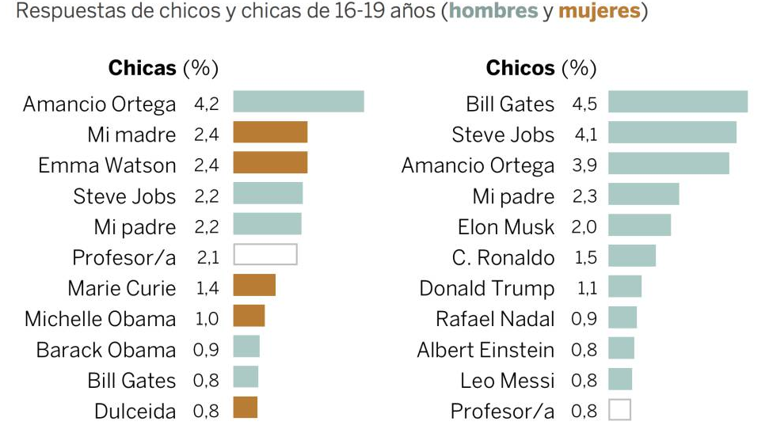
17 marzo 2017

Slide 8
REFERENTES HOMBRES Y MUJERES
mujer
hombre

Slide 9
Las chicas tienen más referentes masculinos que los chicos referentes femeninos.
Los chicos tienen menos referentes cientificos.
Las chicas tienen menos referentes deportistas
Mujeres
Hombres

Slide 10
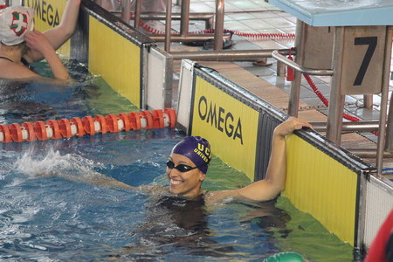
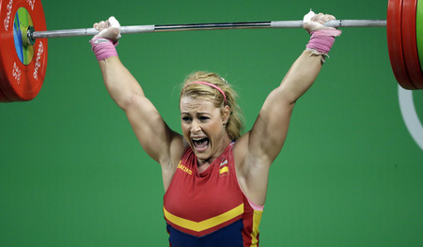
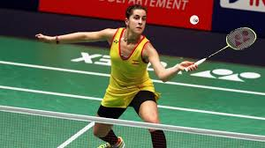
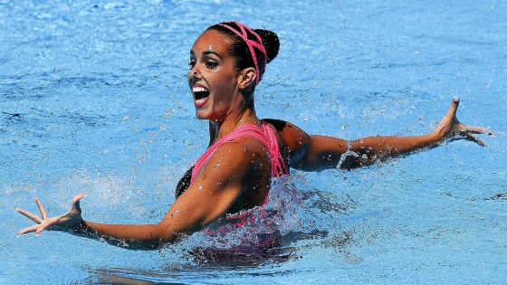
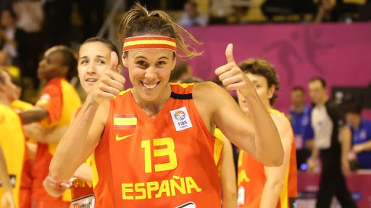
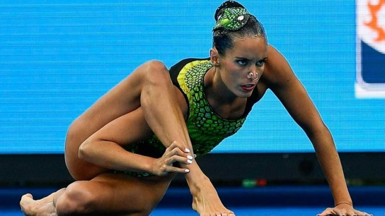
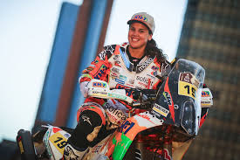
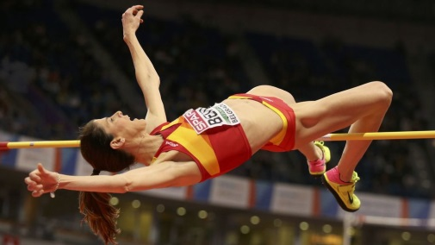
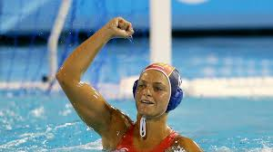
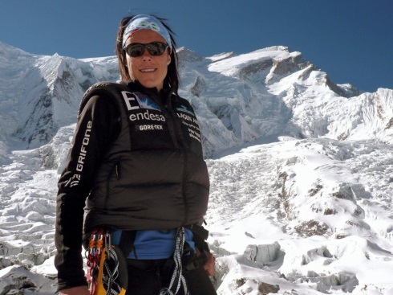
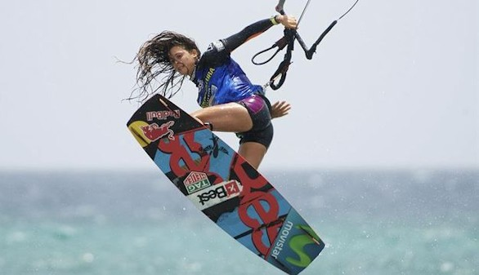
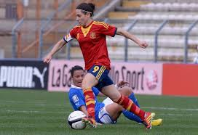
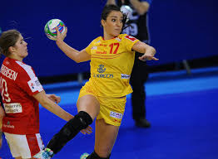
OLIMPIADAS DE BRASIL 2016
9 MEDALLAS FEMENINAS Y 8 MEDALLAS MASCULINAS
Teresa Perales
Mireia Belmonte
Almudena Cid
Lídia Valentín)
Carolina Marín
Garbiñe Muguruza
Gemma Mengual
Amaya Valdemoro
Ruth Beitia
Jennifer Pareja
Ona Carbonell
Laila Sanz
Edurne Pasabánn
Gisela Pulido
Vero Boquete
Eli Pinedo

Slide 11
OLIMPIADAS DE BRASIL 2016
9 MEDALLAS FEMENINAS Y 8 MEDALLAS MASCULINAS
Teresa Perales
Mireia Belmonte
Almudena Cid
Lídia Valentín)
Carolina Marín
Garbiñe Muguruza
Gemma Mengual
Ruth Beitia
Jennifer Pareja
Ona Carbonell
Laila Sanz
98-99
99-00
00-01
Edurne Pasabánn
Gisela Pulido
Vero Boquete
Eli Pinedo

Slide 12
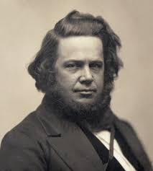
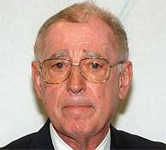
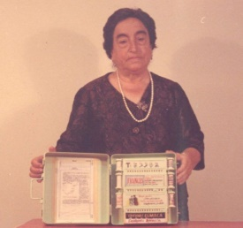
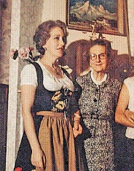
Máquina de coser (Elías Howe)
Libro electrónico (Ángela Ruiz)
Fregona (J. Montoussé y J- Rodríguez-Maribona)
Chupa Chups (E. Berniat)
No puedo saber de quien son los inventos solo mirando si es hombre o mujer

Slide 13
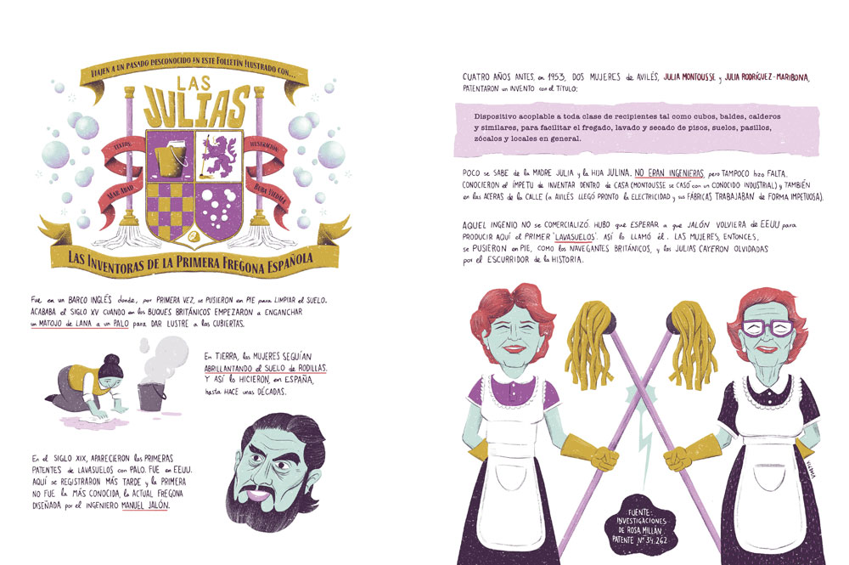

Slide 14
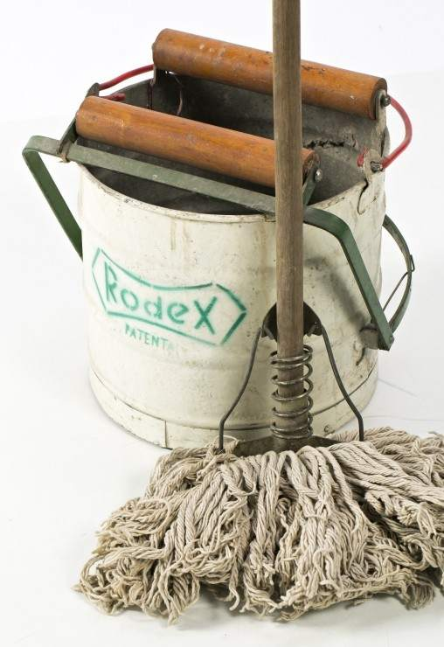
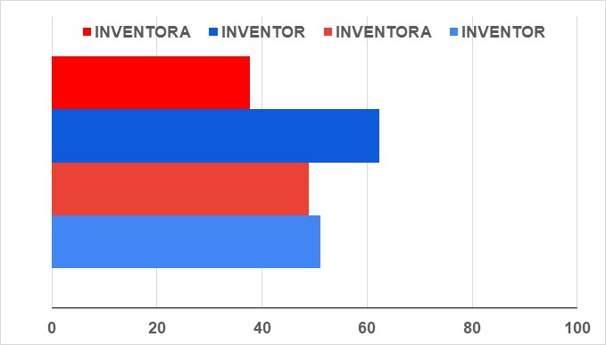

Slide 15
¿Qué te gustaría estudiar?
CIENCIA-TECNOLOGÍA
Física
Matemáticas
Ingeniería
Biología
Informática
BIOSANITARIO
Medicina
Enfermería
Veterinaria
OTROS
Cocina
INEF
FP
NO SABE TODAVÍA

Slide 16
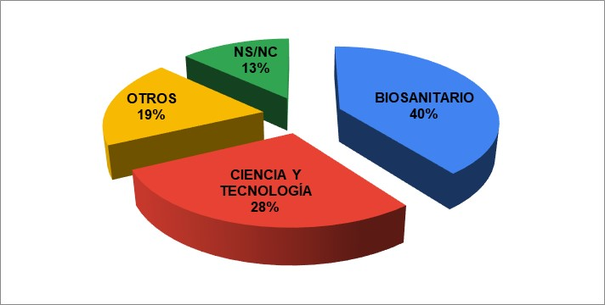
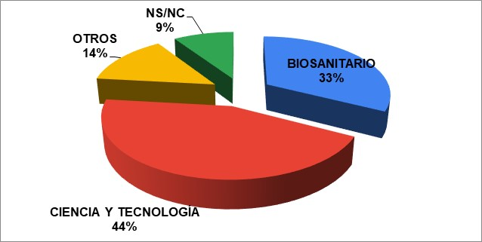
1.- ¿Qué te gustaría estudiar?
CHICAS
BIOSANITARIO 40%
C Y T 28%
BIOSANITARIAS
TECNOLÓGICAS
CHICOS
BIOSANITARIO 33%
C Y T 44 %

Slide 17
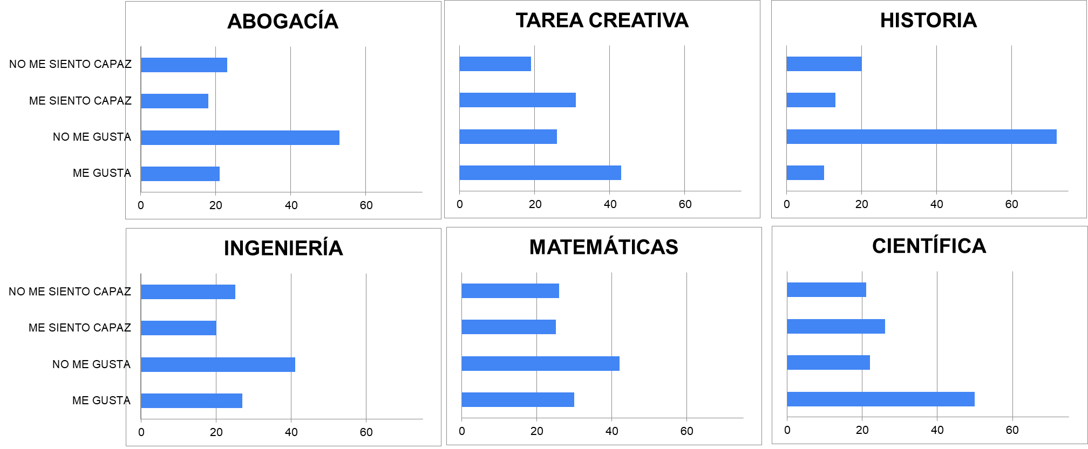
¿Qué te gustaría estudiar?-¿Por qué?

Slide 18
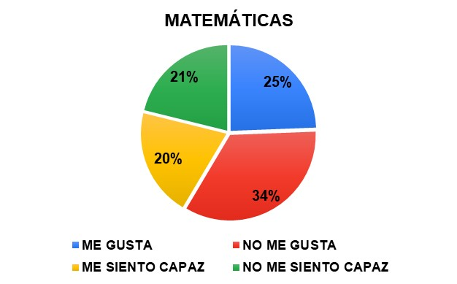
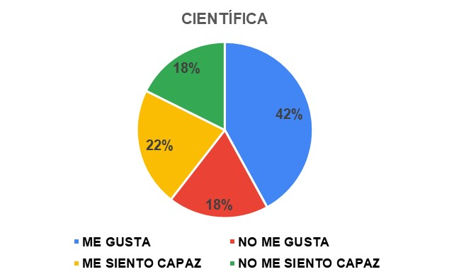
Science, Technology, Engineering and Mathematics
(STEM)

Slide 19
CONCLUSIÓN
Nos la habéis dado vosotros
“Todos pueden hacer cualquier trabajo independientemente de su género”.
“Todos los trabajos lo pueden realizar todos los géneros con los conocimientos adecuados”.
“Tu profesión se define según tus capacidades, no según tu género”.
“La aptitud para hacer un trabajo depende de la personalidad, no de sus características físicas”.
“Se puede ser lo que se quiera, con dedicación y esfuerzo todo es posible”
Estudiaré para saber hacerlo”

